Slide 1
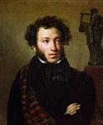
Учебный проект «Что пили да ели во времена Пушкина»
Выполнили: Алфеева А.
Копытина К. Руководитель: Липецких А. В. МБОУ СОШ № 3 г. Киржач Владимирской области

Slide 2
«Евгений Онегин» глава 2
«Они хранили в жизни мирной привычки милой старины;
У них на масленице жирной водились русские блины;
Два раза в год они говели ; любили круглые качели,
Подблюдны песни хоровод;
В день Троицын, когда народ, зевая, слушали молебен,
Умильно на пучок зари они роняли слёзки три;
Им квас как воздух был потребен,
И за столом у них гостям носили блюды по чинам.

Slide 3
Только ли праздное любопытство вызывает этот вопрос?
Еда – важнейшая часть общей культуры человечества, отражающая к тому же национальные особенности.
Поэтому важно знать и эту сторону жизни наших предков.

Slide 4
Только ли праздное любопытство вызывает этот вопрос?
«Не порицая ни немецкой, ни французской кухни, я думаю, что для всех нас во всех отношениях здоровее и полезнее всё наше родное русское, то, к чему мы привыкли, с чем свыклись, что извлечено опытом, передано от отцов к детям и определяется местностью нашего бытия, климатом и образом жизни. Вкусное, сладкое, аппетитное укрепляет человека не только как «хлеб насущный», но и как лекарство, как самое лучшее средство для укрепления здоровья. В каждом доме должна быть кулинария отечества, кулинария родного края, кулинария своего рода и семьи!»
Из «Ручной книги русской опытной хозяйки».
Начало 19 века.

Slide 5
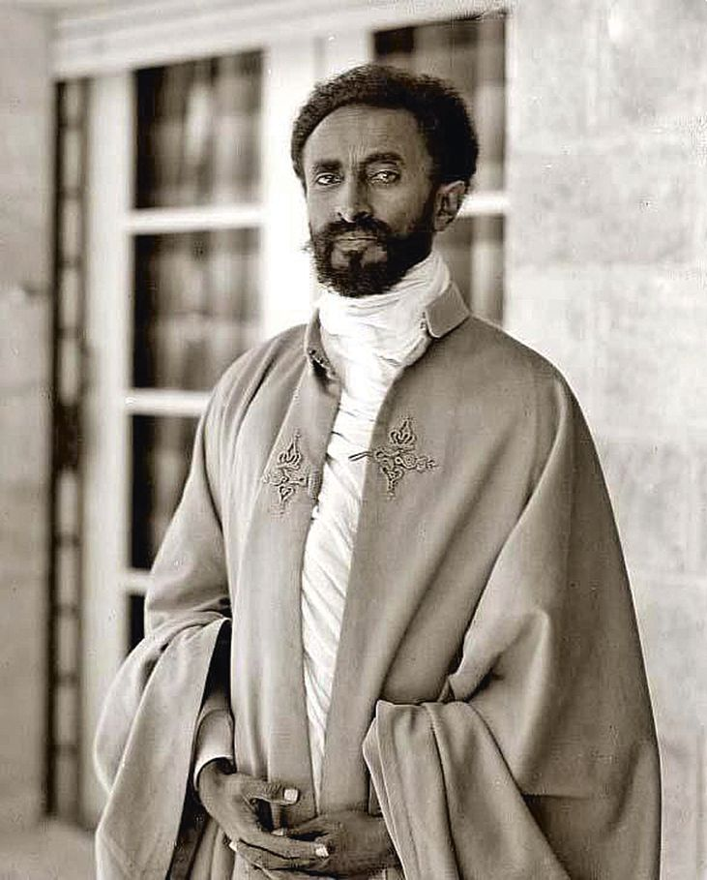
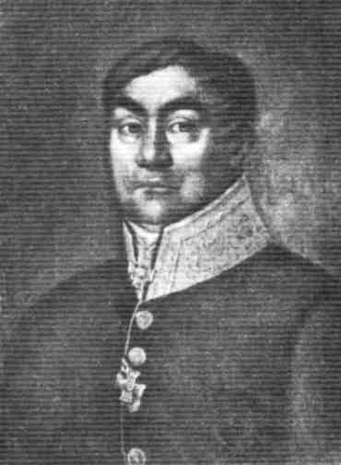
Предки Пушкина – Ганнибалы.

Slide 6
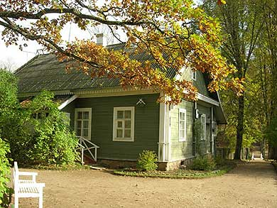
Няня Пушкина Арина Родионовна.
Приют спокойствия, трудов и вдохновенья

Slide 7
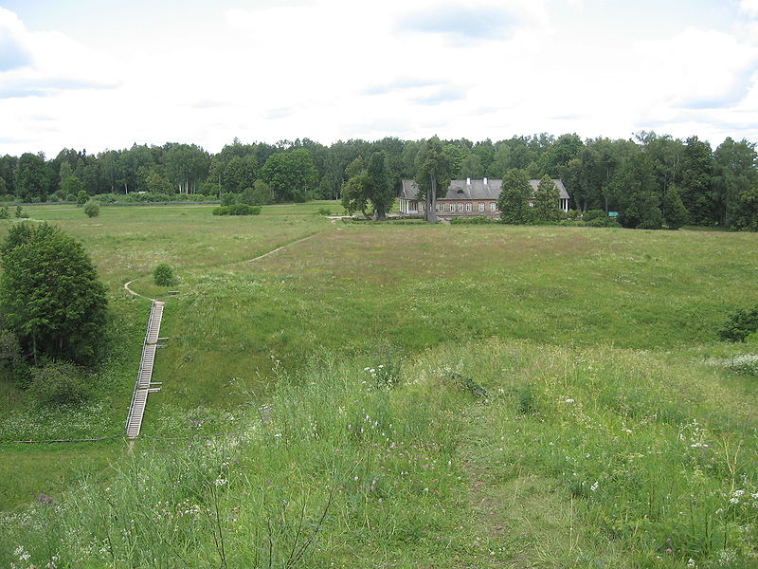
В доме друзей Пушкина Осиповых-Вульф.
Тригорское

Slide 8
Рецепты пушкинских блюд и кушаний
Варенье крыжовенное.
Трудно было не полюбить такое варенье,
коль сварено оно было по всем
старинным народным правилам,
сколь хитрое и сложное это было дело,
можно узнать из тогдашней «Сельской энциклопедии».
«Очищенный от семечек, сполосканный, зеленый, неспелый крыжовник, собранный между 10 и 15 июня, сложить в муравленый горшок, перекладывая рядами вишневых листьев и немного щавелем и шпинатом. Залить крепкой водкой, закрыть крышкой, обмазать оную тестом, вставить на несколько часов в печь. На другой день вынуть крыжовник, всыпать в холодную воду со льдом, через час перемешать воду и один раз с ней вскипятить, потом второй раз, потом третий, потом положить ягоды опять в холодную воду со льдом, которую перемешать несколько раз, каждый раз держа в ней ягоды по четверти часа, потом откинуть ягоды на решето, а когда стечет, разложить на скатерть льняную, а когда обсохнут, свесить на безмене, каждый фунт ягод требует два фунта сахара и один стакан воды. Сварить сироп из трех четвертей сахару, прокипятить, снять пену и сей горячий сироп влить в ягоды и поставить кипятиться, а как станет кипеть, осыпать остальным сахаром, раза три вскипятить ключом, а потом держать на легком огне, пробуя на вкус. После всего сложить варенье в фунтовые банки и завернуть их вощеною бумагою, а сверху пузырем обвязать. Варенье сие почитается отличным и самым наилучшим из деревенских припасов».

Slide 9
Уха из окуней, ершей, сига, линя, осётра, лососины и прочей рыбы.
«Чтоб уха была по сердцу,
Можно будет в кипяток
Положить немного перцу,
Луку маленький кусок…»
Из письма А. С. Пушкина С. А. Соболевскому. 09. 11. 1826 г.
Сворить бульон из кореньев 5 – 15 зёрен перца и 2 – 3 лавровых листьев, процедить, закипятить, положить 3 фунта на порции нарезанной и предварительно очищенной и 2 ложечками посоленной вышепоименованной крупной рыбы, сварить её до готовности, подать с ухою или сварить сперва уху из 3 фунтов ершей, пескарей, маленьких окуньков или сижков; и когда они разварятся с кореньями, процедить, вскипятить, опустить тогда 2 – 3 фунта крупной рыбы, сварить её до готовности. Подовая, всыпать в суповую миску зелени. Кто хочет, добавить ломтики лимона без зёрен или полное блюдечко картофеля, сваренного отдельно в ухе, ломтиками нарезанного, влить по желанию ^{½} до 1 стакана шампанского, мадеры или хереса; подать отдельно пирожки со свежей капустой или морковью.

Slide 10
Печеный картофель.
«…Мать его Надежда Осиповна, горячо любившая детей своих,
Гордилась им и была очень рада и счастлива, когда он посещал
их и оставался обедать. Она заманивала его к обеду печеным
картофелем , до которого Пушкин был большой охотник».
Из воспоминаний А.П. Керн
Старый картофель чисто обмыть, мокрым осыпать солью, испечь в золе русской печи или в духовой печи, чаще переворачивая, чтобы не пригорел; печётся около часу, не менее. Подаётся к завтраку. Отдельно соль и масло.

Slide 11
Клюквенный кисель.
«… Тут мы с Александром Сергеевичем сошлись поближе.
На другой день сели за обед.
Подали картофельный клюквенный кисель».
Из воспоминаний Е. Е. Синицыной.
1 фунт клюквы или барбариса истолочь в деревянной ступке, развести водою, процедить, выжать; или ягоды раз вскипятить в воде с куском корицы и цедрою с половиной лимона, раздавить ягоды ложкой, процедить, выжать. Взять этого сока 5 стаканов, всыпав сахар, вскипятить, влить муку, разведённую в стакане холодного сока, шибко мешая, раз вскипятить, если окажутся комки, процедить.
Взять: 2 стакана клюквы или барбариса (1 фунт), корицу, цедру с половины лимона, 1 стакан сахара (0,5 фунта). Несполна стакан картофельной муки.
Подавать отдельно сахар и сливки. Варить непременно в каменной кастрюльке или в медном тазике. Иначе цвет не будет чистый.

Slide 12
Котлеты по-пожарски
Появление рецепта относят к XIX веку. Существует несколько версий появлений рецепта пожарских котлет. Одна версия приписывает авторство повару графа Пожарского, к которому неожиданно приехал царь Александр Первый. На кухне графа не нашлось телятины и он велел приготовить котлеты из птицы, которые впоследствии и получили своё распространение как пожарские котлеты.
Вторая версия связывает появление пожарских котлет с владелицей трактира в Торжке Дарьей Евдокимовной Пожарской. О трактире Пожарской в 1826 году А. С. Пушкин написал С. А. Соболевскому.
На досуге отобедай У Пожарского в Торжке, Жареных котлет отведай (именно котлет) И отправься налегке.

Slide 13
Старинный рецепт
Нежирную, хотя бы и старую курицу опалить, выпотрошить, снять с неё кожу, а затем всю мякоть мелко изрубить или пропустить сквозь мясорубку, положить мякоть булки, в молоке размоченную, кусок сливочного масла, протолочь, протереть сквозь редкое сито, просолить ½ ложечкою соли, всыпать по желанию чуть-чуть перца или мускатного ореха, для нежности котлет можно вместо молока взять жидких сливок, размешать хорошенько. На мокрой доске сделать котлеты, обвалять их в сухарях, поджарить в масле, на медном сотейнике, на малом огне.
Из костей, крылышек и лапок сварить бульон. На 9 котлет и на : полных тарелок бульона необходима курица весом в 5 фунтов или 2 курицы по 2,5 фунта, 1 стакан молока или сливок, ложка сливочного масла, небольшая булка, 0,5 стакана сухарей, ^{1/}₄ -^{1/}₃ фунта прованского масла. Подавать с соусом из сморчков, с жареными грибами, с соусом из раков, с зелёной фасолью и т. п.

Slide 14
Котлеты по-пожарски. Современный рецепт.
Ингредиенты:
500 г куриного фарша 3 ломтика белого хлеба 2 ст. л. сливочного масла 2 ст. л. сливок 1 яйцо 100 мл молока панировочные сухари соль и перец по вкусу

Slide 15
Технология приготовления. шаг 1.
Хлеб размачиваем в молоке и слегка отжимаем. Кладем в миску к фаршу. Туда же добавляем сливки, растопленное масло, соль и перец. Хорошо перемешиваем.

Slide 16
Шаг 2.
Яйцо слегка взбиваем вилкой.

Slide 17
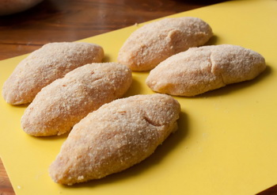
Шаг 3
Из фарша лепим котлеты продолговатой формы, обмакиваем во взбитом яйце.
И обваливаем в сухарях.

Slide 18
Шаг 4
Жарим на растительном масле с обеих сторон до румяной корочки (примерно в течение 10-15 минут).
Подаем с картофельным пюре и овощами
Приятного аппетита!

Slide 19
Схема приготовления котлет

Slide 20
Экономические расчёты
№ п/п | Наименование | Кол-во | Цена за ед. | Стоимость
1 | Куриный фарш | 500 г | 190 | 95
2 | Белый хлеб | 120 г. | 50 | 6
3 | Сливочное масло | 50 | 300 | 15
4 | Сливки | 34 | 63 | 6,3
5 | Яйцо | 1 шт. | 5 руб. | 5 руб.
6 | Молоко | 100 г. | 40 | 4
 | Итого: |  |  | 131,3

Slide 21
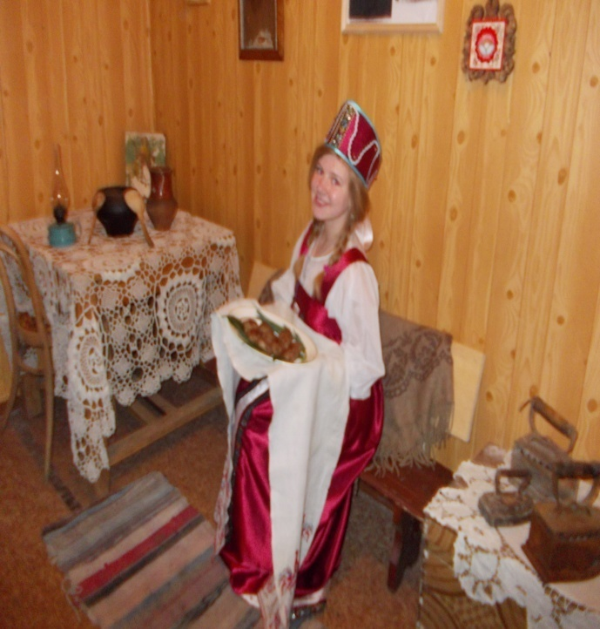
реклама
«На досуге отобедай, у Пожарского в Торжке жаренных котлет отведай …»
из письма А.С.Пушкина С.А.Соболевскому 9.11.1826
Используя рецепт пожарских котлет, вы можете приготовить их сами, как сделала я – Алфеева Александра. Приятного аппетита!

Slide 22
Выводы
Выполняя проект, я много узнала об эпохе А. С. Пушкина и дала ответ на вопрос: «Что пили да ели во времена Пушкина?».
Приготовление блюда «Пожарские котлеты» доставило мне огромное удовольствие.
Я обязательно буду использовать собранные мной рецепты и этим летом приготовлю крыжовное варенье по рецепту пушкинского времени.

Slide 23
Список литературы
Научно популярная серия «Сделай сам» Москва издательство «Знание» 1993.
Википедия – свободная энциклопедия. Адрес: ru.wikipedia.org

